Slide 1
32-bit RISC-V 프로세서 상에서의 경량 블록 암호 SIMECK-CTR 최적 구현
https://youtu.be/HCdnCZa-Ydo

Slide 2
서론
사물인터넷이 사용되는 저사양 프로세서들의 보안 필수적
사물인터넷에서 효율적으로 동작하는 경량 암호 알고리즘 제안
저사양 프로세서 중 하나인 RISC-V 상에서의 SIMECK-CTR 암호 알고리즘 구현
SIMECK 최적 구현 연구는 다양한 환경에서 활발히 진행
저사양 프로세서 상에서의 SIMECK-CTR 에 대한 최적 구현 연구 X

Slide 3
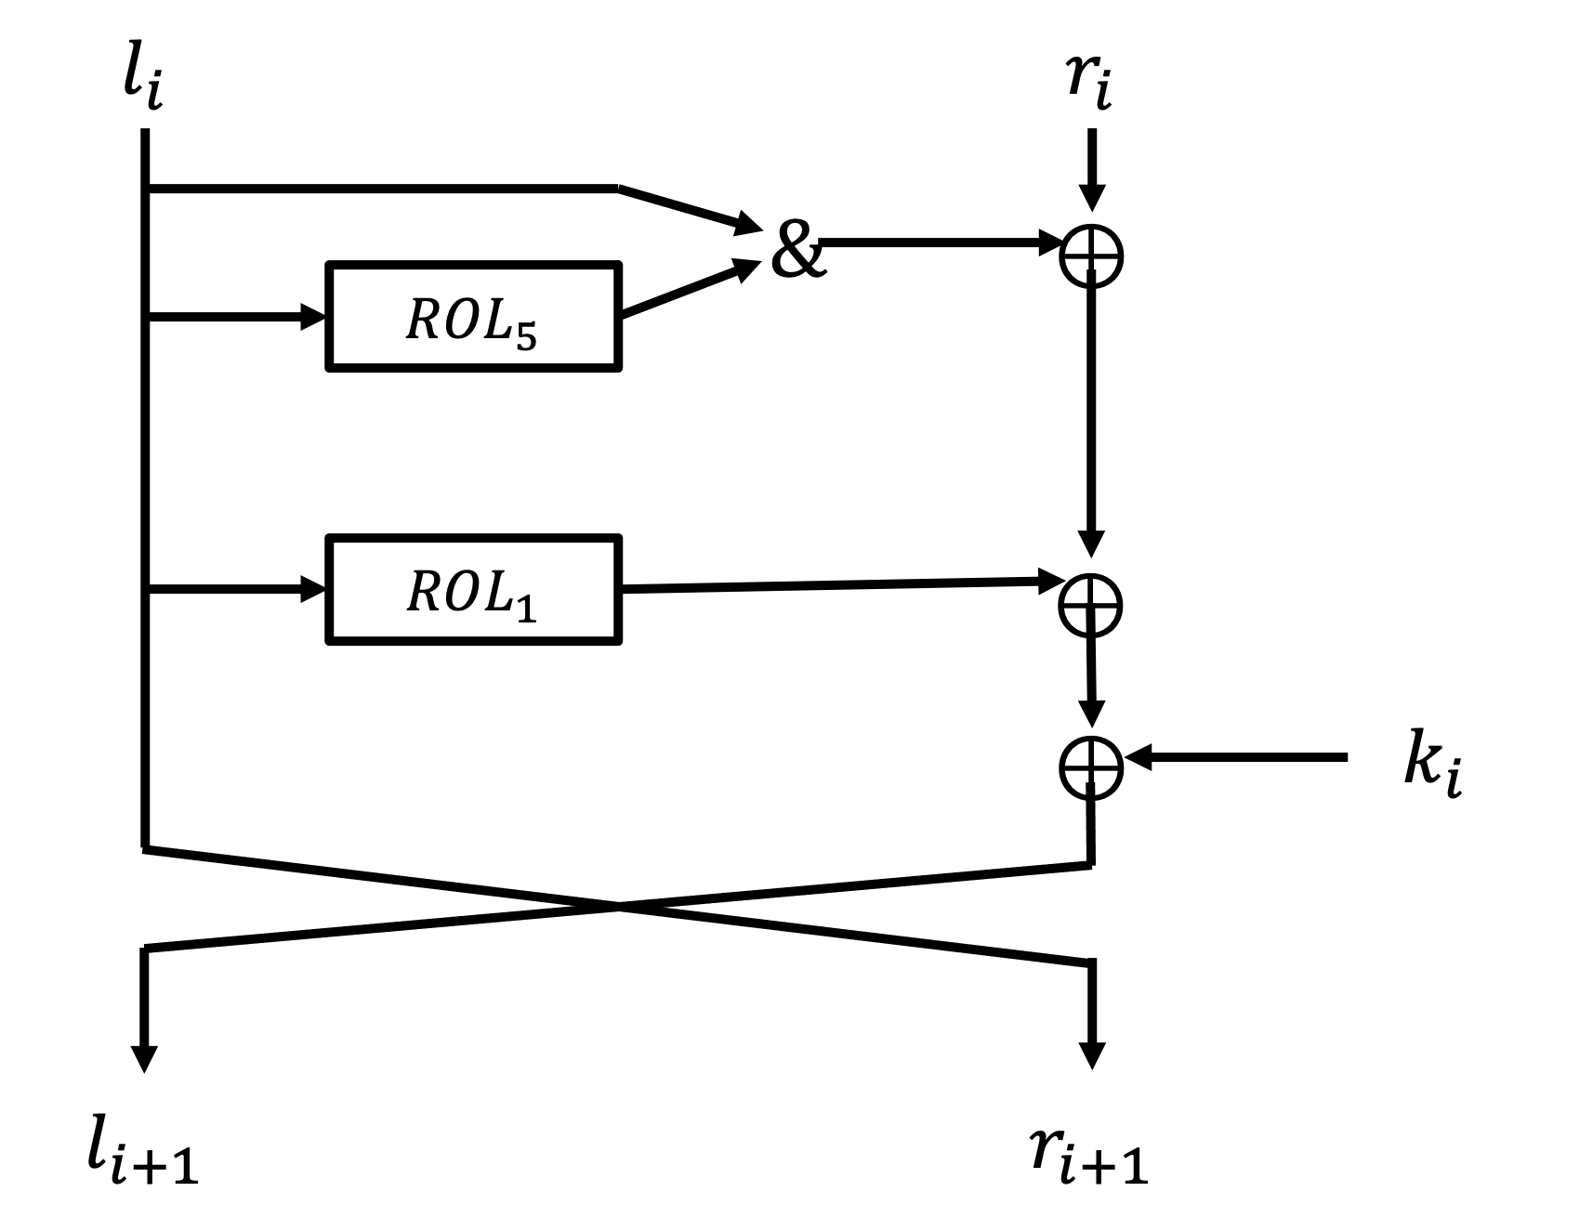
SIMECK
CHES’15에서 발표된 Feistel 구조의 경량 블록암호
NSA에서 개발한 경량 블록 암호인 SIMON과 SPECK의 장점을 결합하여 개발
SIMON의 라운드 함수를 일부 변형
SPECK의 키 스케줄링과 유사한 구조
Cipher | n | k | r | w
SIMECK-32/64 | 32 | 64 | 32 | 16
SIMECK-48/96 | 48 | 96 | 36 | 24
SIMECK-64/128 | 64 | 128 | 44 | 32
Round function of SIMECK.

Slide 4
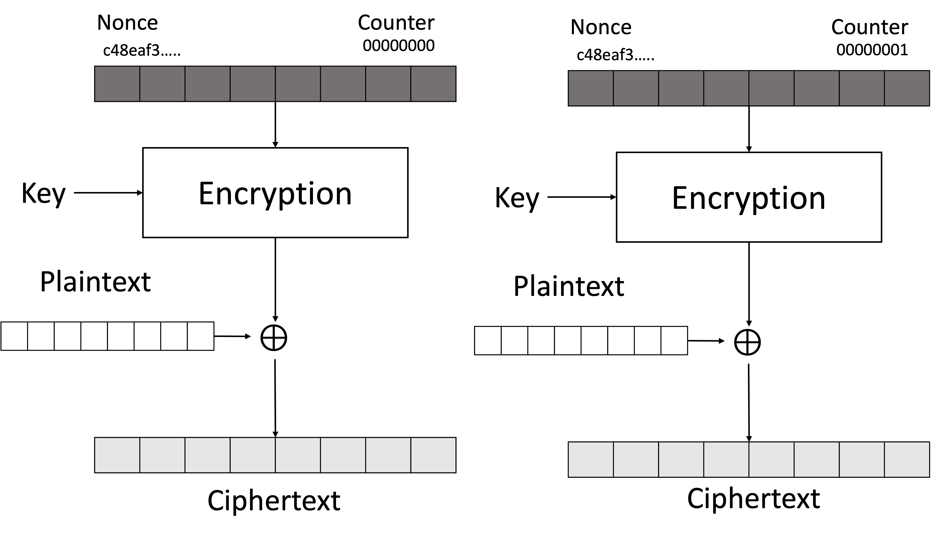
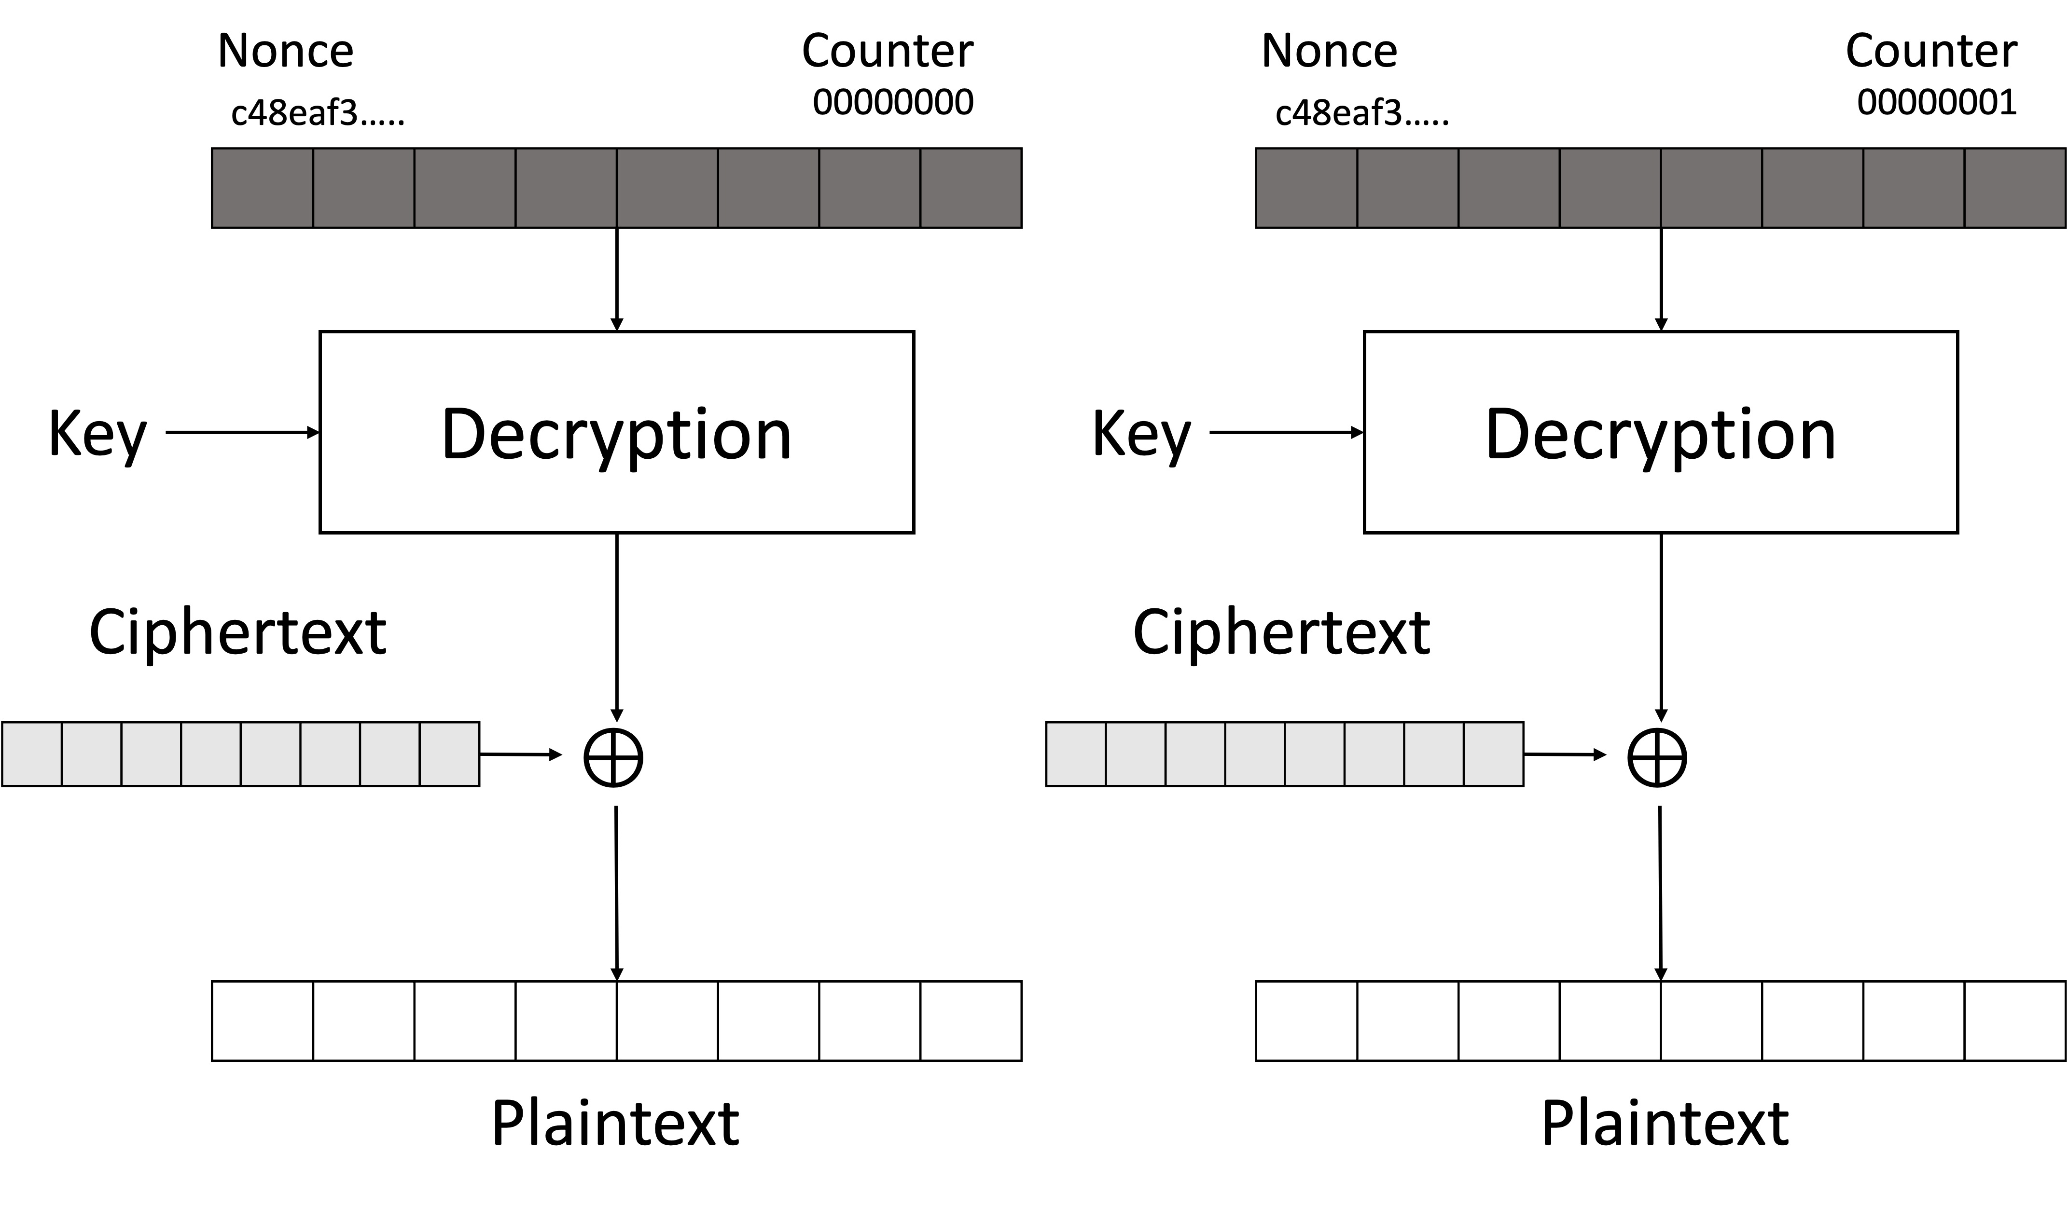
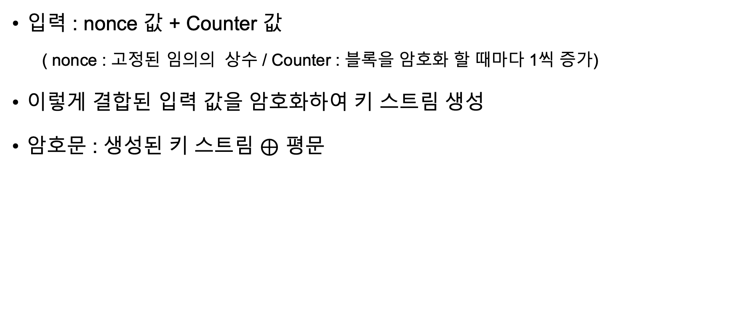
카운터 운용 모드
입력 : nonce 값 + Counter 값
( nonce : 고정된 임의의 상수 / Counter : 블록을 암호화 할 때마다 1씩 증가)
이렇게 결합된 입력 값을 암호화하여 키 스트림 생성
암호문 : 생성된 키 스트림 $⊕$ 평문

Slide 5
RISC-V Processor
오픈 소스로 제공되는 명령어 셋을 기반으로 한 프로세서
32-bit 프로세서인 RV32I에서는 32개의 32-bit 레지스터 제공
X0 | X1 | X2 | X3 | X4 | X5 | X6 | X7 | X8 | X9 | X10 | X11 | X12 | X13 | X14 | X15
ZERO | RA | SP | GP | TP | T0 | T1 | T2 | S0 | S1 | A0 | A1 | A2 | A3 | A4 | A5
X16 | X17 | X18 | X19 | X20 | X21 | X22 | X23 | X24 | X25 | X26 | X27 | X28 | X29 | X30 | X31
A6 | A7 | S2 | S3 | S4 | S5 | S6 | S7 | S8 | S9 | S10 | S11 | T3 | T4 | T5 | T6
RA : Return Address Register
SP : Stack Pointer Register
GP : Global Pointer Register
TP : Tread Pointer Register
T0 ~ T6 : temporal registers
S0 ~ S11 : saved registers(callee saved)
A0 ~ A7 : function arguments and return value

Slide 6
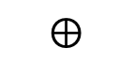
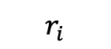
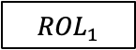
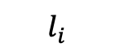
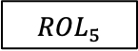

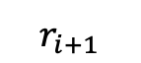

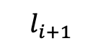
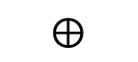
구현 기법
고정된 nonce 블록이 카운터 블록에 영향을 받기 전까지 해당되는 연산에 대해 사전 연산 가능
카운터 블록에 영향을 받기 전 1라운드 일부만 사전 연산 가능
왼쪽 블록: nonce, 오른쪽 블록 : 카운터
일반적인 카운터 값 32-bit
SIMECK-32/64의 경우, 카운터 값으로 16-bit 사용
SIMECK-64/128의 경우, 카운터 값으로 32-bit 사용
$$l_{i}$$
$$r_{i}$$
$$\&$$
$$⊕$$
$$⊕$$
$${ROL}_{5}$$
$${ROL}_{1}$$
$$⊕$$
$$l_{i+1}$$
$$r_{i+1}$$

Slide 7
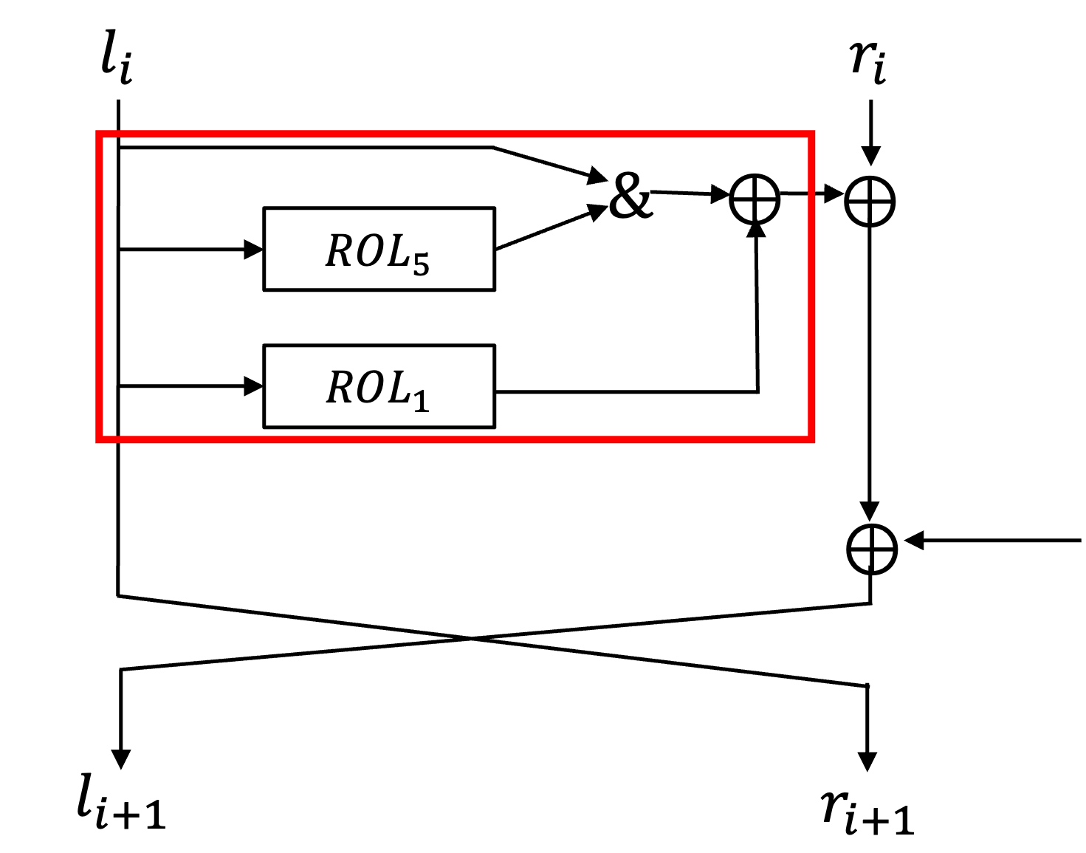
구현 기법-SIMECK-32/64
단일 평문 & 2개의 평문 병렬 구현
3번의 XOR 연산 , 4번의 쉬프트 연산, 1번의 AND 연산 생략
암호화 시작 전, 레지스터 내부 정렬 진행
서로 다른 두 개의 평문을 통해 연속 정렬
SIMECK-32/64

Slide 8
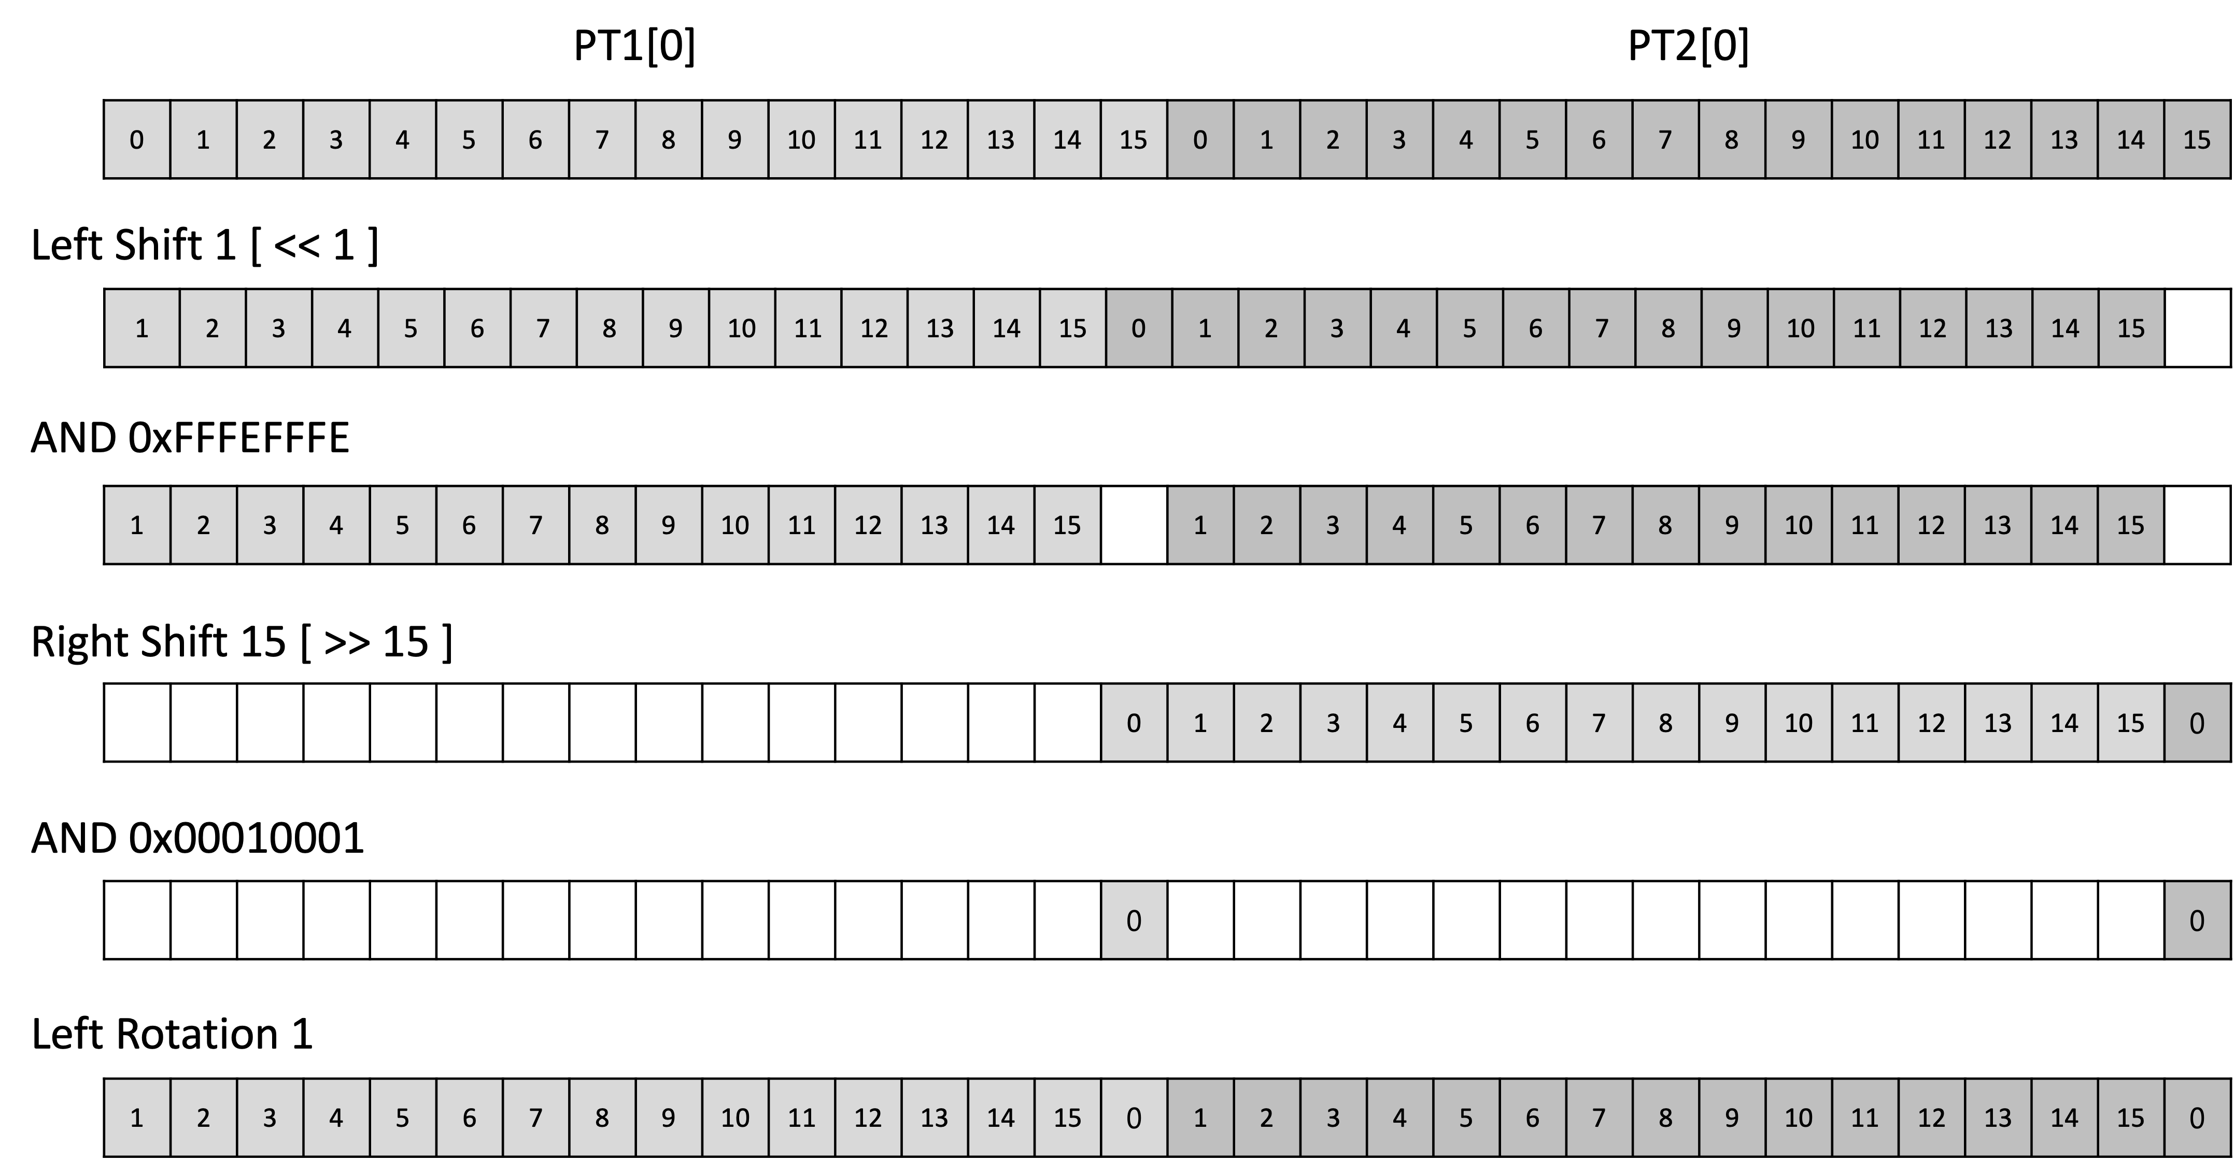
구현 기법-SIMECK-32/64
로테이션 연산

Slide 9
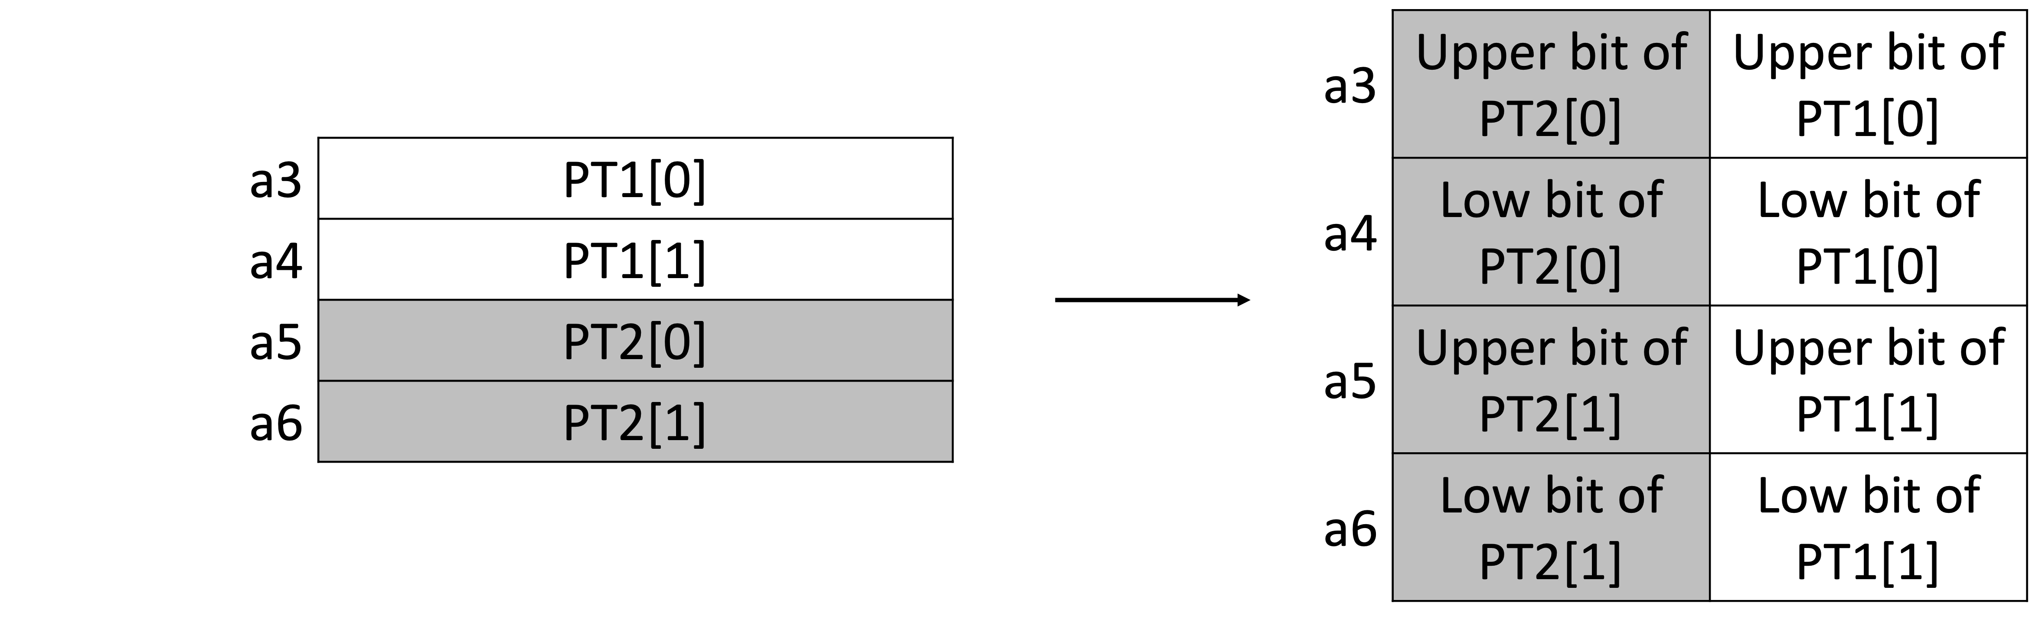
구현 기법-SIMECK-64/128
단일 평문 구현의 사전 연산을 통한 생략
3번의 XOR 연산 , 4번의 쉬프트 연산, 1번의 AND 연산 생략
2개의 평문 병렬 구현의 사전 연산을 통한 생략
6번의 XOR 연산, 8번의 쉬프트 연산, 10번의 AND 연산 생략
SIMECK-64/128

Slide 10
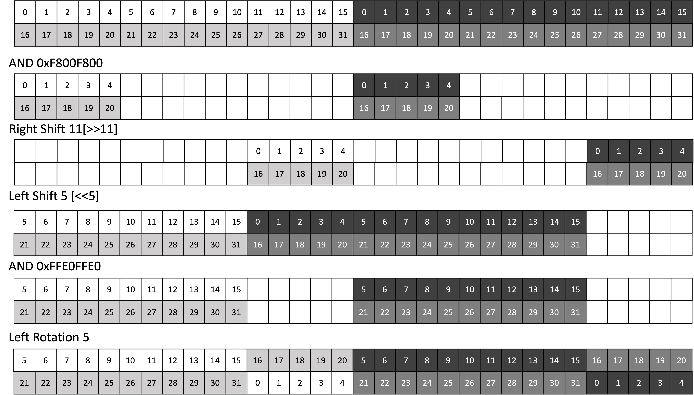
구현 기법-SIMECK-64/128
로테이션 연산

Slide 11
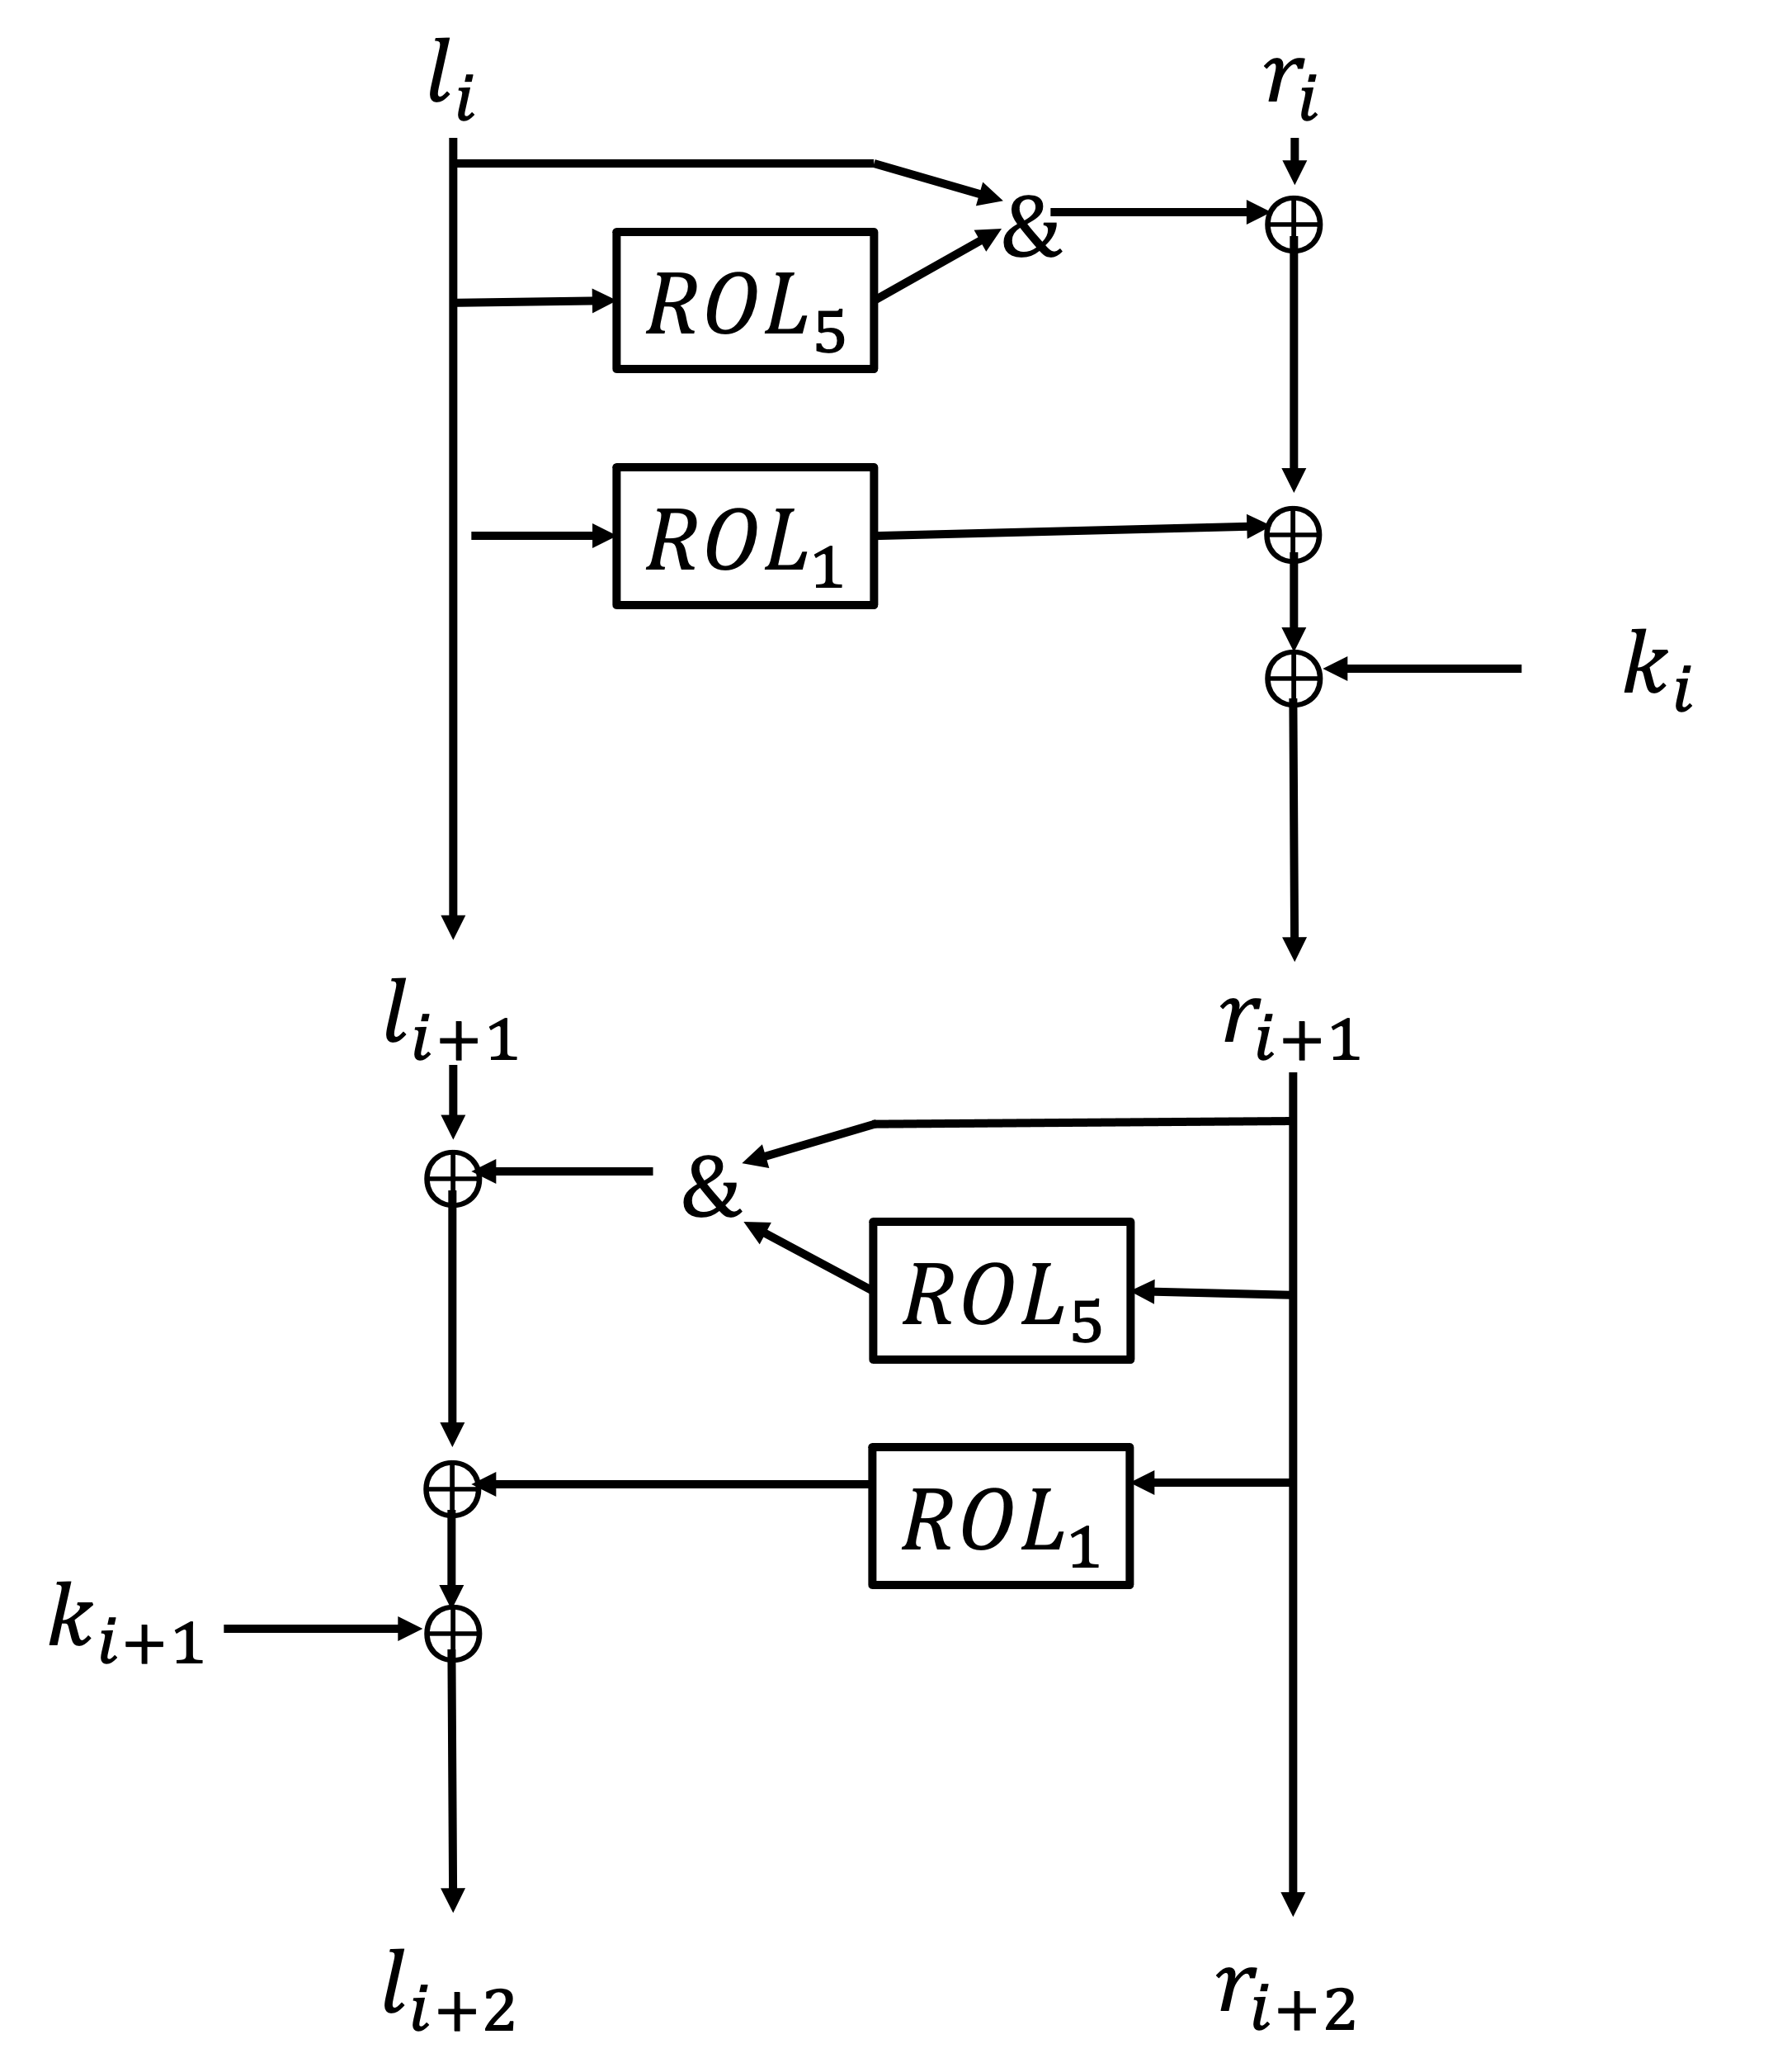
구현 기법
블록 이동 단계 생략
매 라운드마다 반복되는 블록 이동
2라운드마다 블록의 위치가 되돌아오는 특징 활용

Slide 12
성능 평가
제안한 기법이 적용된 최적 구현은 기존 연구[1] 대비 1% 성능 향상
SIMECK-32/64 | [1] | Our work
1-PT | 655 | 646
2-PT | 635 | 625
SIMECK-32/64 | clock cycles
Ref-c | 3,298
SIMECK-64/128 | [1] | Our work
1-PT | 612 | 594
2-PT | 1,560 | 1,540
SIMECK-64/128 | clock cycles
Ref-c | 2,734
Evaluation result : clock cycles
[1]M. Sim, S. Eum, H. Kwon, H. Seo, “Optimized Parallel Implementation of Lightweight Block Cipher SIMECK on 32-bit RISC-V Processor”, Conference on Information Security and Cryptography Summer 2022.

Slide 13
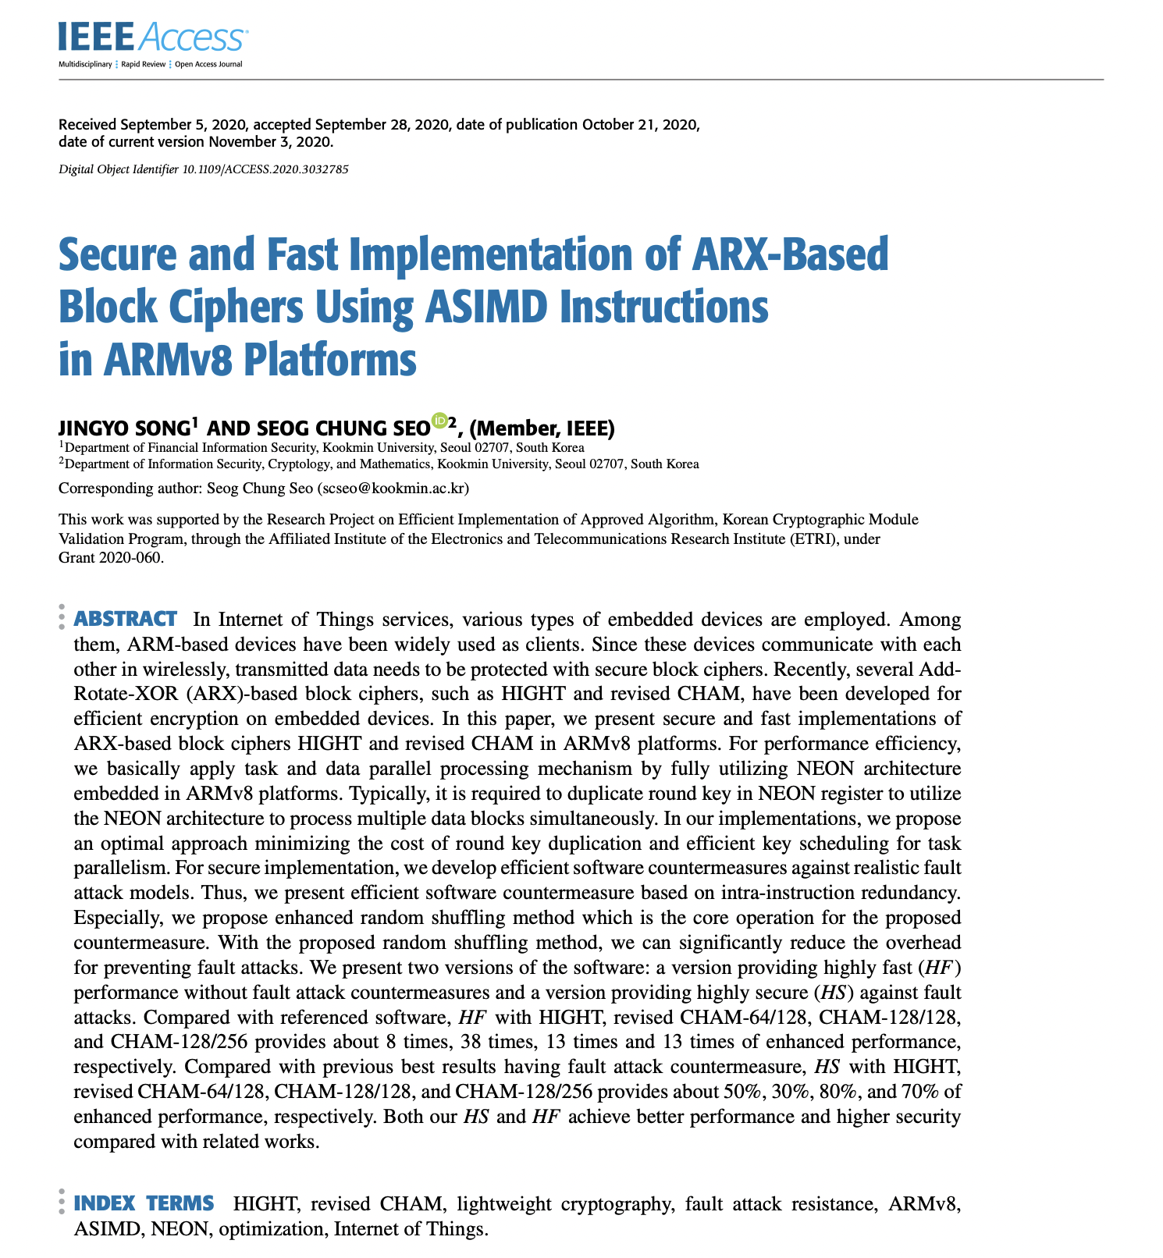
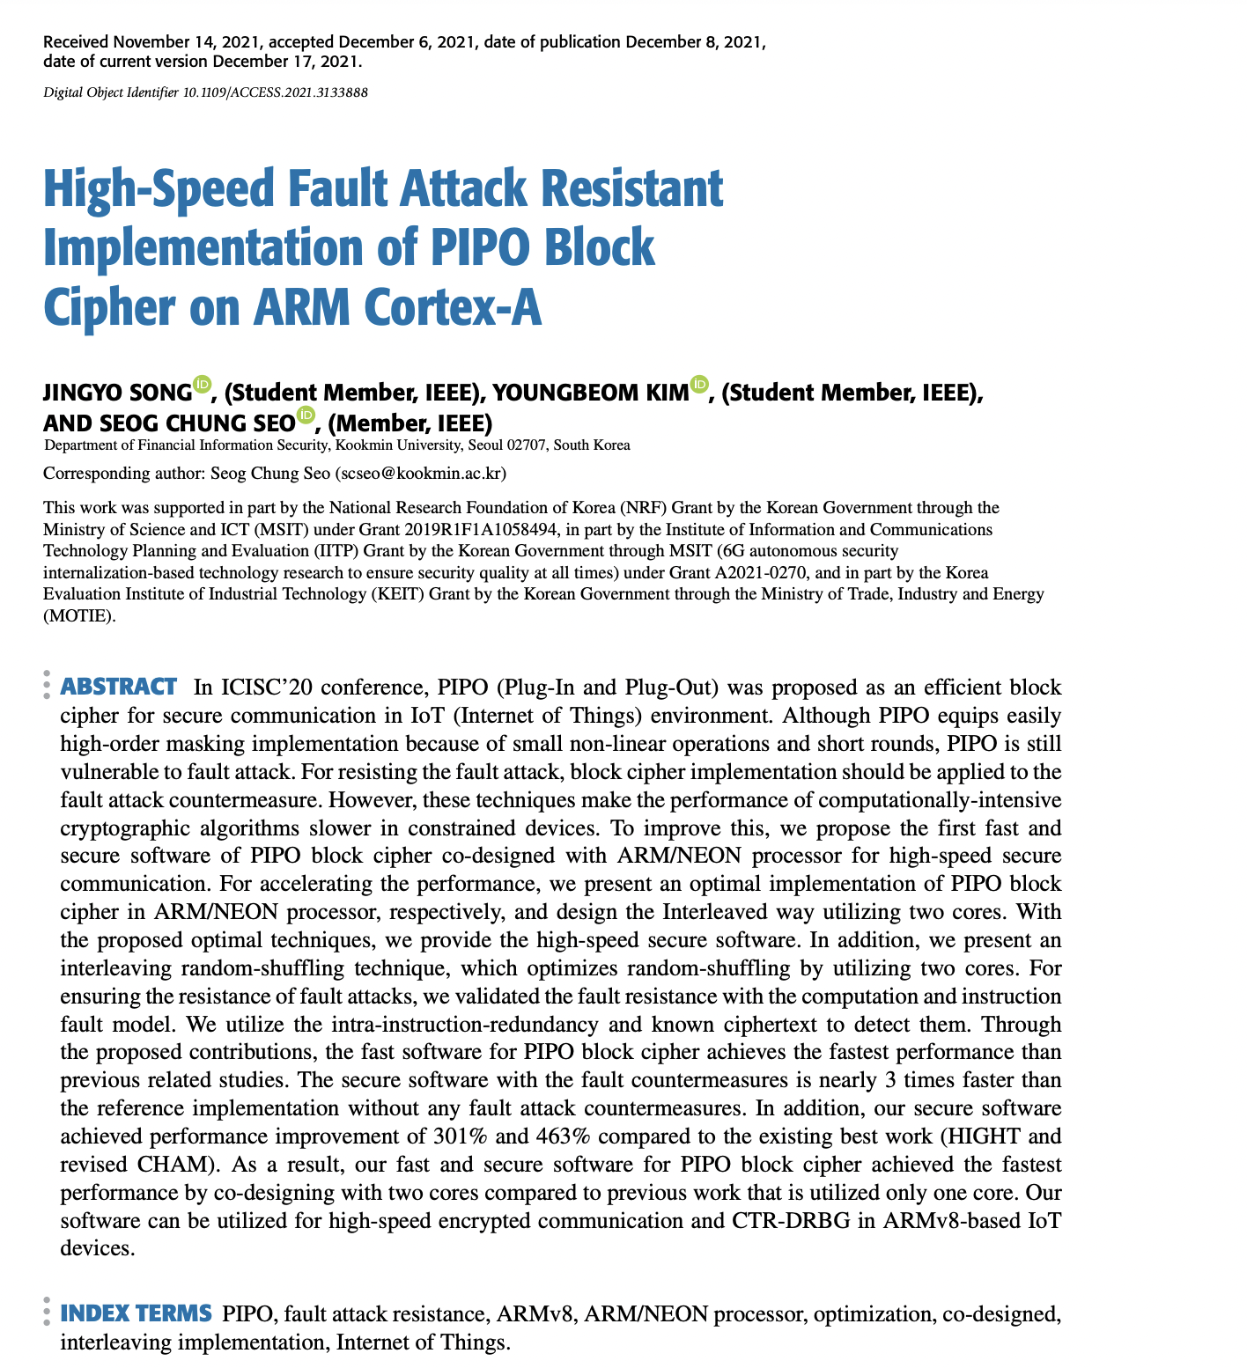
향후 진행 방향...
아래 논문 참조하여 Fault Attack에 안전한 SIMECK 구현 예정
SIMON, SPECK ...

